Slide 1
El smartphone en el aula de tecnología.

Slide 2
Reflexión inicial.

Slide 3
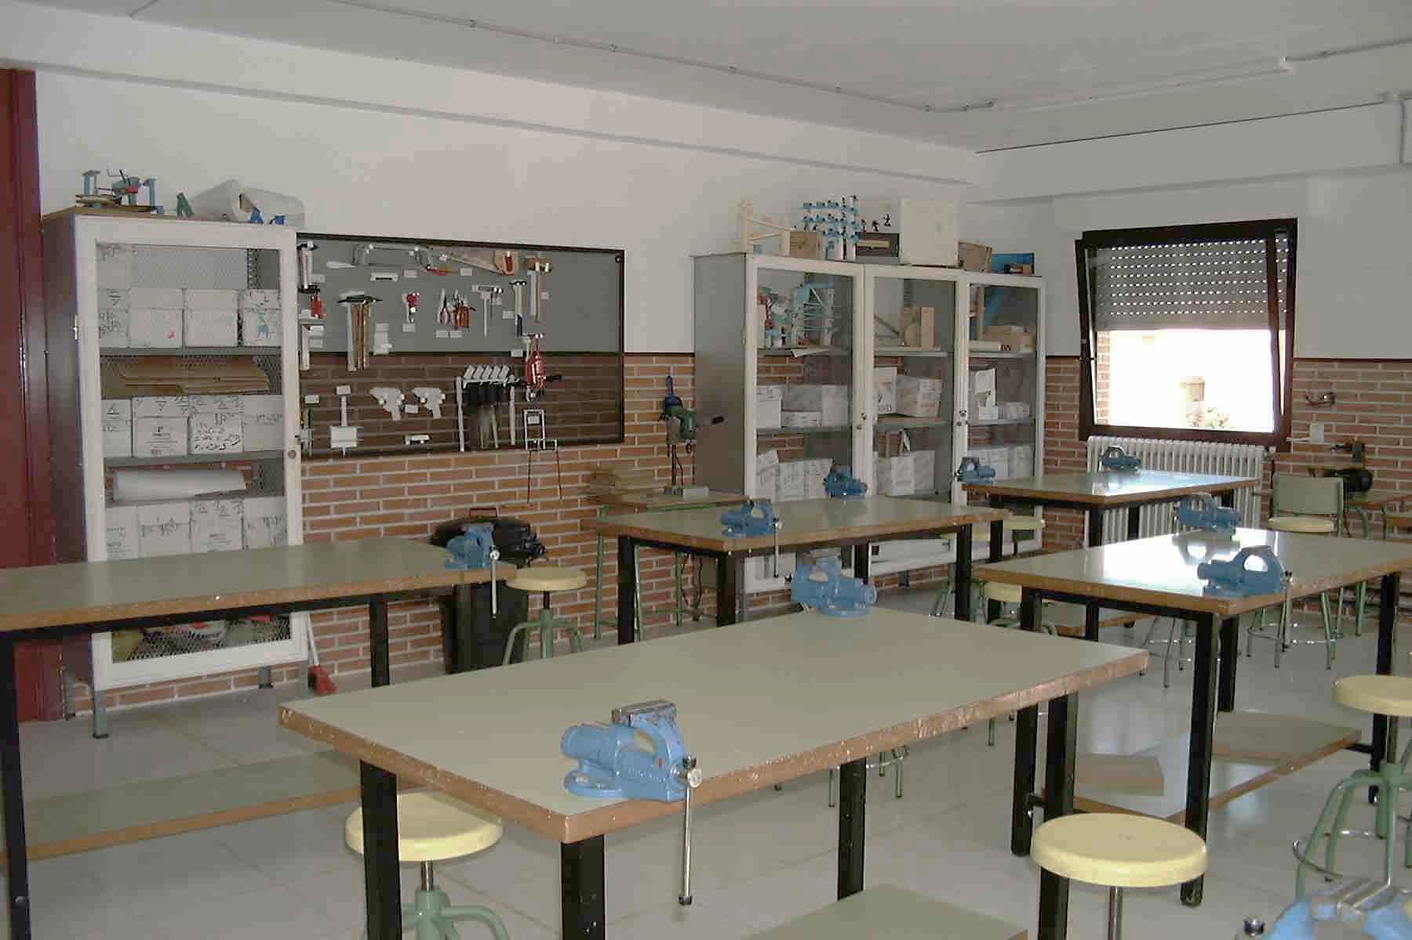
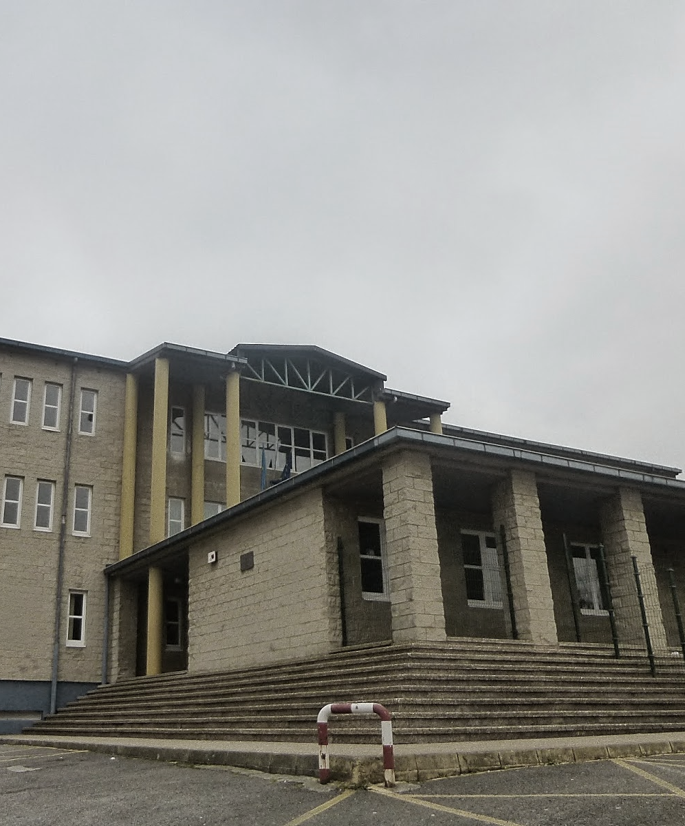
Programación 3º eso Tecnología I.E.s. Urbano

Slide 4
Marco legal
Ley Orgánica 2/2006, de 3 de mayo, de Educación. Boletín Oficial del Estado, 106 (04/05/2006) (legislado).
Ley orgánica 8/2013, de 9 de diciembre, para la mejora de la calidad educativa. Boletín Oficial del Estado, 295, (10/12/2013.) (legislado).
Real Decreto 1105/2014, de 26 de diciembre, por el que se establece el currículo básico de la Educación Secundaria Obligatoria y del Bachillerato. Boletín Oficial del Estado, p.169-546, (03/01/2015) (legislado).
Orden ECD/65/2015, de 21 de enero, Boletín Oficial del Principado de Asturias (2015), 30 de junio; por la que se describen las relaciones entre las competencias, los contenidos y los criterios de evaluación de la educación primaria, la educación secundaria obligatoria y el bachillerato. Boletín Oficial del Principado de Asturias, p.1-521 (29/01/2015) (legislado);
Decreto 43/2015, de 10 de junio, por el que se regula la ordenación y se establece el currículo de la Educación Secundaria Obligatoria en el Principado de Asturias. Boletín Oficial del Principado de Asturias, 150(30/06/2015) (legislado).
Resolución de 22 de abril de 2016, de la Consejería de Educación y Cultura, por la que se regula el proceso de evaluación del aprendizaje del alumnado de la educación secundaria obligatoria y se establecen el procedimiento para asegurar la evaluación objetiva y los modelos de los documentos oficiales de evaluación. Boletín Oficial del Principado de Asturias, 99 (29/04/2016) (legislado).

Slide 5
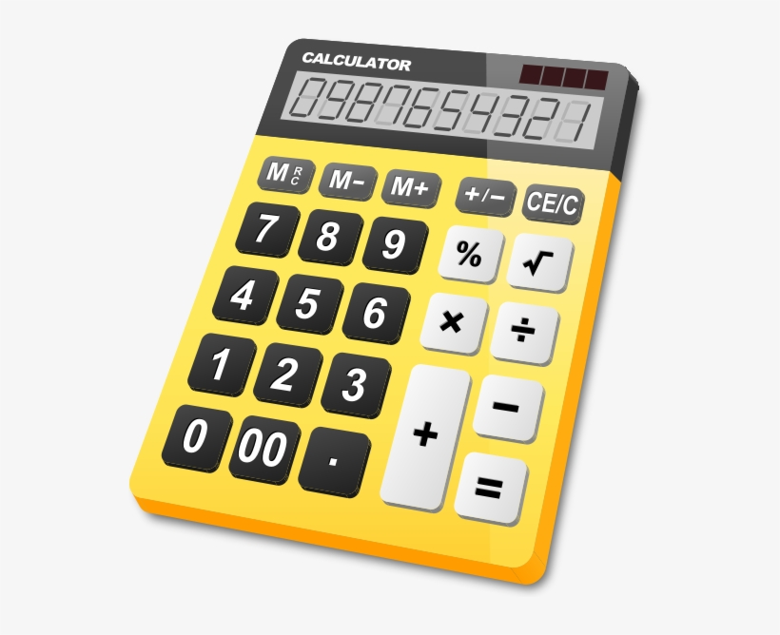
Competencias clave

Slide 6
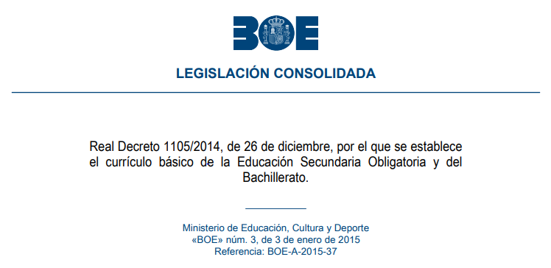
Objetivos
Objetivos Generales.
Objetivos específicos

Slide 7
Contenidos, criterios y estándares de evaluación.
Bloque 1. Proceso de resolución de problemas tecnológicos.
Bloque 2. Expresión y comunicación técnica.
Bloque 3. Materiales de uso técnico.
Bloque 4. Estructuras y mecanismos: máquinas y sistemas.
Bloque 5. Tecnologías de la Información y la Comunicación.

Slide 8
Metodologías

Slide 9
Metodologías
Clase Expositiva.
Desarrollo de trabajos.
Desarrollo de proyectos.

Slide 10
Procedimientos, instrumentos y criterios de calificación del aprendizaje del alumnado.
1ª EVALUACIÓN
2ª EVALUACIÓN
3ª EVALUACIÓN
Pruebas escritas (40%)
Tareas (20%)
Trabajos (30%)
Proyecto (10%)
Pruebas escritas (40%).
Tareas (20%).
Trabajos (20%).
Proyecto (20%).
Proyecto (100%).
Alumnado que no supera alguna de las evaluaciones.
Convocatoria extraordinaria.
Alumnado con un número de faltas superior al 20%.

Slide 11
Recursos
ESPACIOS FÍSICOS
Aula.
Taller de tecnología.
Aula de informática.
RECURSOS MATERIALES
Equipos informáticos.
Espacio virtual Moodle.
Aplicaciones móviles.
Smartphone personal o dispositivo electrónico con compatible con las aplicaciones.
El material didáctico en formato pdf facilitado por el docente.
RECURSOS PERSONALES
El docente a cargo de la asignatura de Tecnología.
Equipos docentes del centro
Agentes externos que colaboran en las actividades complementarias de la asignatura.

Slide 12
Atención a la diversidad

Slide 13
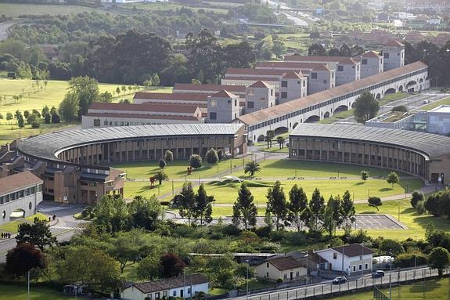
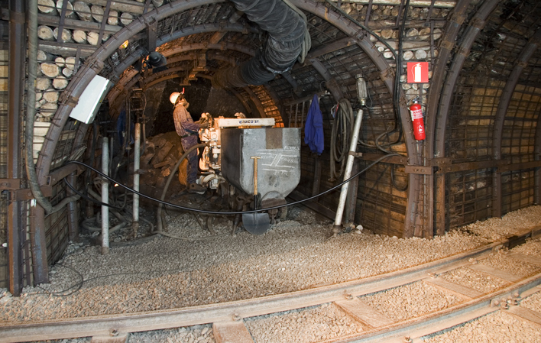
Actividades complementarias.

Slide 14
Actividades extraescolares.

Slide 15
Indicadores de logro.
Resultados de la evaluación del curso en la materia por grupo.
Adecuación del material y recurso didáctico facilitado al alumnado.
Distribución de los espacios, secuenciación de los contenidos y criterios de evaluación asociados.
Contribución de los métodos pedagógicos y medidas de atención a la diversidad aplicadas a la mejora de los resultados obtenidos.

Slide 16
Cronograma de las UD.
1º Evaluación | Sesiones:32
Nombre de la U.D. | Sesiones
U1. Concienciación del uso de las nuevas tecnologías. | 3
U2. Estudio de diseño del producto. | 4
U3. Del boceto al plano. | 6
U4. El empleo de las TIC para generar documentación. | 8
U5. El taller y como trabajar adecuadamente en él. | 4
U6. Materiales y la industria asturiana. | 8

Slide 17
Cronograma de las UD.
2º Evaluación | Sesiones: 26
Nombre de la U.D. | Sesiones
U7. La electricidad: magnitudes eléctricas. | 10
U8. Simulación y montaje de circuitos eléctricos. | 10
U9. Componentes informáticos. | 6
3º Evaluación | Sesiones: 22
Nombre de la U.D. | Sesiones
U10. Gestión de proyectos. | 22

Slide 18
UD 10. Gestión de proyectos.

Slide 19
OBJETIVOS GENERALES
OBJETIVOS ESPECÍFICOS que buscan unos resultados de aprendizaje
Desarrollar el pensamiento creativo en la resolución de problemas, planteando el problema desde distintos puntos de vista y aportando diferentes soluciones.
Desarrollar las competencias necesarias para la resolución de los problemas, tanto con el empleo de TIC y programas informáticos, como sin el apoyo de este.
Desarrollar destrezas técnicas y adquirir conocimientos suficientes para el análisis, intervención, diseño, elaboración y manipulación de forma segura, precisa y responsable de materiales, objetos y sistemas tecnológicos
Desarrollar la planificación y el orden, así como la segmentación de las tareas en pequeños bloques y la asignación de tareas entre los compañeros de equipo.
Desarrollar la capacidad de emplear distintos metodologías a la hora de la presentación de un producto.
Analizar los objetos y sistemas técnicos para comprender su funcionamiento, conocer sus elementos y las funciones que realizan, aprender la mejor forma de usarlos y controlarlos y entender las condiciones fundamentales que han intervenido en su diseño y construcción.
OBJETIVOS

Slide 20
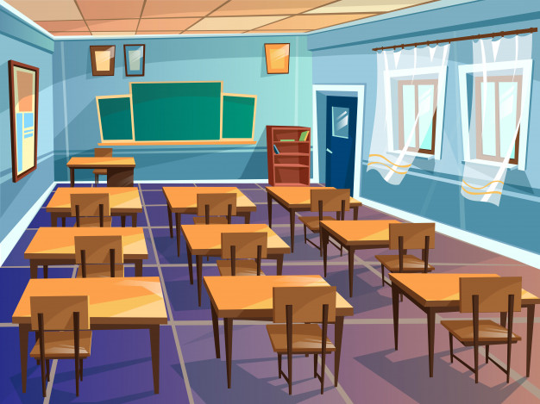
CONTENIDOS
Bloque 1.
Proceso de resolución de problemas tecnológicos.
Expresión y comunicación técnica.
Materiales de uso técnico.
Estructuras y mecanismos: máquinas y sistemas.
Tecnologías de la Información y la Comunicación.
Bloque 2.
Bloque 3.
Bloque 4.
Bloque 5.

Slide 21
Metodología.

Slide 22
Diseño y acotación del proyecto. (4 sesiones)
Empleo de las TIC en el proyecto. (6 sesiones)
Montaje del proyecto. (10 sesiones)
Creación de los documentos para la exposición del proyecto. (2 sesiones)
Presentación fin de proyecto. (2 sesiones)
ACTIVIDADES Y TEMPORALIZACIÓN

Slide 23
Criterios y estándares de evaluación
Criterios | Estándares
Identificar las etapas necesarias para la creación de un producto tecnológico desde su origen hasta su comercialización describiendo cada una de ellas, investigando su influencia en la sociedad y proponiendo mejoras tanto desde el punto de vista de su utilidad como de su posible impacto social. Realizar las operaciones técnicas previstas en un plan de trabajo utilizando los recursos materiales y organizativos con criterios de economía, seguridad y respeto al medio ambiente y valorando las condiciones del entorno de trabajo. Explicar mediante documentación técnica las distintas fases de un producto desde su diseño hasta su comercialización. Manipular y mecanizar materiales convencionales asociando la documentación técnica al proceso de producción de un objeto, respetando sus características y empleando técnicas y herramientas adecuadas con especial atención a las normas de seguridad y salud. Observar y manejar operadores mecánicos responsables de transformar y trasmitir movimientos, en máquinas y sistemas, integrados en una estructura. Relacionar los efectos de la energía eléctrica y su capacidad de conversión en otras manifestaciones energéticas. Diseñar y simular circuitos eléctricos con simbología adecuada y montar circuitos con operadores elementales. Utilizar un equipo informático para elaborar y comunicar proyectos técnicos. | Diseña un prototipo que da solución a un problema técnico, mediante el proceso de resolución de problemas tecnológicos. Elabora la documentación necesaria para la planificación y construcción del prototipo. Representa mediante vistas y perspectivas objetos y sistemas técnicos, mediante croquis y empleando criterios normalizados de acotación y escala. Produce los documentos necesarios relacionados con un prototipo empleando cuando sea necesario software específico. Identifica y manipula las herramientas del taller en operaciones básicas de conformado de los materiales de uso técnico. Elabora un plan de trabajo en el taller con especial atención a las normas de salud y seguridad. Describe mediante información escrita y gráfica cómo transforma el movimiento o lo transmiten los distintos mecanismos. Calcula la relación de transmisión de distintos elementos mecánicos como poleas y engranajes. Explica la función de los elementos que configuran una máquina o sistema desde el punto de vista estructural y mecánico. Simula mediante software específico y mediante simbología normalizada circuitos mecánicos. Diseña y monta circuitos eléctricos básicos empleando bombillas, zumbadores, diodos led, motores, baterías y conectores. Elabora proyectos técnicos con equipos informáticos, y es capaz de presentarlos y difundirlos.

Slide 24
Criterios de calificación
Diseño y acotación del proyecto (20%).
Montaje del proyecto (40 %)
Diseño en papel de los componentes eléctricos del proyecto (40 %).
Diseño en papel de la maqueta con sus vistas y cotas (40 %).
Inventario (20 %).
Montaje Correcto de los componentes no eléctricos (50%).
Montaje correcto de los componentes eléctricos (40%).
Acabado del proyecto, con limpieza y gusto (10%).
Empleo de canaletas para dar un acabado más profesional (+0.25).Utilización de bombillas o leds para indicar los finales de carrera (+0.75).
Empleo de las TIC en el proyecto (20%)
Vistas y acotación en Qcad (60%).
Modelado Pieza 3D SketchUp (40%).
Modelado de maqueta 3D SketchUp (+1pto sobre el total, opcional).
Presentación fin de proyecto (20%)
Material empleado en la presentación (80%).
Empleo correcto del lenguaje y vocabulario de la materia durante la presentación. (20%).

Slide 25
Recuperación de la UD y evaluación de la práctica docente.

Slide 26
Propuesta de innovación.

Slide 27
Fases de la propuesta
Estudio previo a la implementación de la propuesta (1ºsesión de la asignatura).
Introducción de los primeros elementos de la propuesta (2º sesión de la asignatura).
Introducción de materiales de repaso virtuales (con la introducción de la segunda unidad didáctica. 4º sesión de la asignatura).
Recogida de datos de frecuencia de uso. (Fin de la 1º evaluación).
Mejora de los materiales de repaso a partir de los datos recogidos en la primera evaluación (2º evaluación).
Creación de actividad extraescolar Classcraft (enero, reincorporación del alumnado al centro en la segunda evaluación).
Fin de la propuesta de innovación (Final de la 3º evaluación).
Recogida de datos y análisis de resultados (Final de la 3º evaluación).

Slide 28
Justificación
Notes:
Aquí análisis de necesidades,

Slide 29
Conclusiones
Notes:
Aquí análisis de necesidades,

Slide 30
Gracias por su atención

